Slide 1


会員オリエンテーション
ライオンズクラブ国際協会 日本ＧＡＴ

Slide 2
ライオンズクラブとは？
世界最大の奉仕クラブ組織
200以上の国と地域
48000以上のクラブ
約140万人の会員
ライオンズのビジョン
地域社会と人道奉仕におけるグローバル・リーダーを目指す
ライオンズの使命
ライオンズクラブを通じて、
ボランティアに社会奉仕の手段を与え、
人道的ニーズを満たし、平和と国際理解を育む

Slide 3

ライオンズクラブとは？
ライオンズのモットー
We Serve - われわれは奉仕する
ライオンズのスローガン
Liberty, Intelligence, Our Nation’s Safety
自由を守り、知性を重んじ、
われわれの国の安全をはかる

Slide 4
ライオンズクラブの目的
世界の人びとの間に
相互理解の精神を
つちかい発展させる
地域社会の生活、
文化、福祉および
公徳心の向上に、
積極的関心を示す
友情、親善、
相互理解のきずなによって、クラブ間の融和をはかる
一般に関心のある
すべての問題を
自由に討論できる
場を設ける
奉仕の心を持つ人びとが、個人の経済的
報酬なしに社会に奉仕するようはげまし、
また、事業の能率化をはかり、
道徳的水準をさらに高める
ライオンズクラブ
という奉仕クラブを
結成し、認証状を
交付し、監督する
各ライオンズクラブ
の事業を統制し、
運営を標準化する
よい施政と
よい公民の原則
を高揚する

Slide 5

ライオンズクラブの歩み

Slide 6
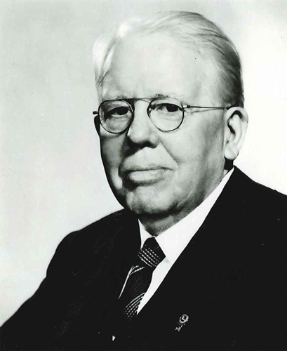
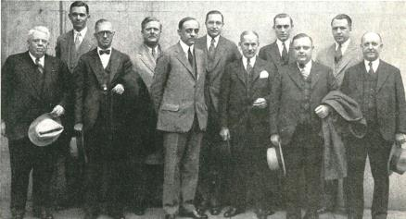
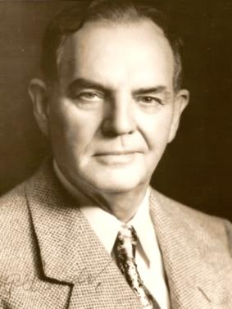
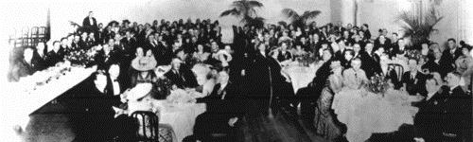
1917
メルビン・ジョーンズが、
ライオンズクラブ協会を設立
「他人に尽くすことを始めなければ、
人生の大は成し遂げられない。」
-メルビン・ジョーンズ
第1回会合：1917年6月7日
米国イリノイ州シカゴ
第1回大会： 1917年10月8～10日
米国テキサス州ダラス
初代会長
Dr. ウィリアム・ウッズ

Slide 7

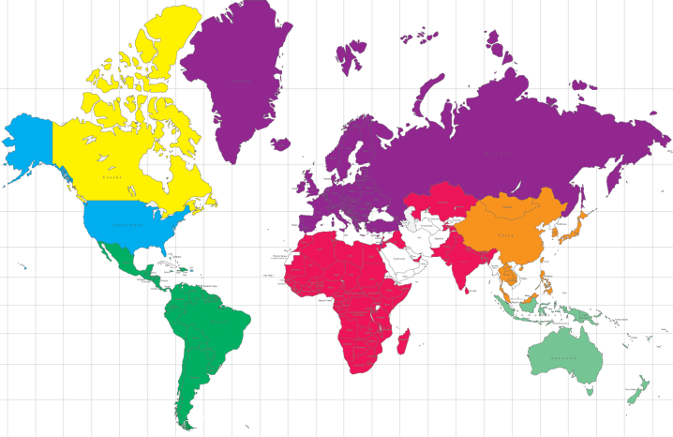
1920
カナダで最初のクラブが誕生し、
ライオンズクラブ協会が国際的な組織となる
世界進出
1927年 メキシコ
1947年 オーストラリア
1948年 スウェーデン
1949年 フィリピン
1952年 日本
1953年 モロッコ
1957年 南極大陸

Slide 8
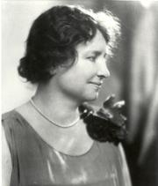
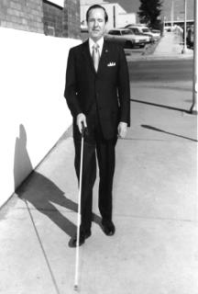
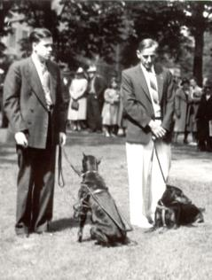
1925
ヘレンケラーが、国際大会でライオンズに
「盲人のために暗闇と戦う騎士になれ」
と呼びかける
1930年 ： L. ジョージ・ボナムが杖を白く塗り赤い帯をつける
1939年 ： デトロイト・アップタウンLCが盲導犬訓練所を設立

Slide 9


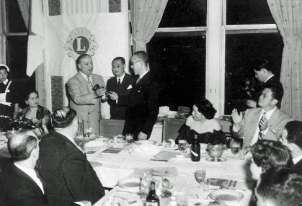
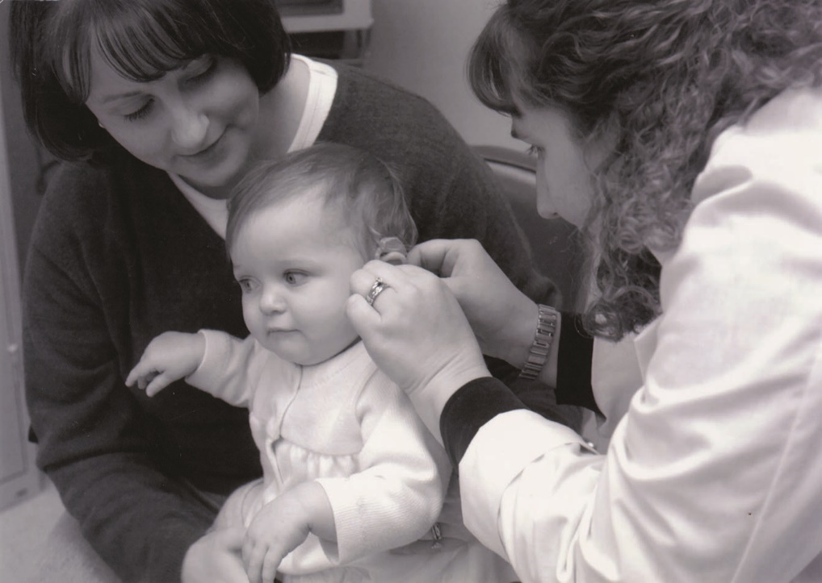

1945
          国際連合憲章の起草に助力
1952
          日本にライオニズムの上陸
          フィリピンのマニラLCが東京LCを結成
1954
“ We Serve ”
ライオンズクラブのモットーである
「われわれは奉仕する」が誕生する

Slide 10


1957
青少年健全育成のために、
レオ・プログラムを開発
初のLEOクラブ結成
リーダーシップ、経験、機会
（Leadership, Experience, Opportunity)
1968
ライオンズクラブ国際財団
LCIF が創設される
1973
メルビン・ジョーンズ・
フェローシップ創設

Slide 11


1973
会員数
100万人突破！
1987
女性ライオンズ会員誕生！
女性を世界的な奉仕団体として
初めて受け入れる

Slide 12

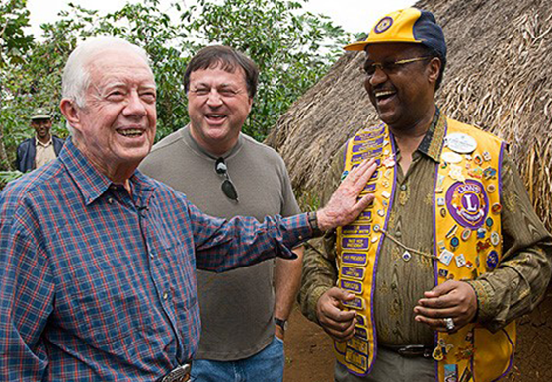
1988
国際平和ポスターコンテストを開催
1990
視力保護運動
「視力ファースト」を開始
1999
アフリカと南米の河川盲目症と
闘うために、LCIFがカーター･センターと提携

Slide 13







2014
2017-18年度までに世界中で
１億人への奉仕を目指す
100周年記念奉仕チャレンジをスタートする
2017
ライオンズクラブ国際協会は
糖尿病に主眼を置いた
グローバル重点分野 を発表

Slide 14

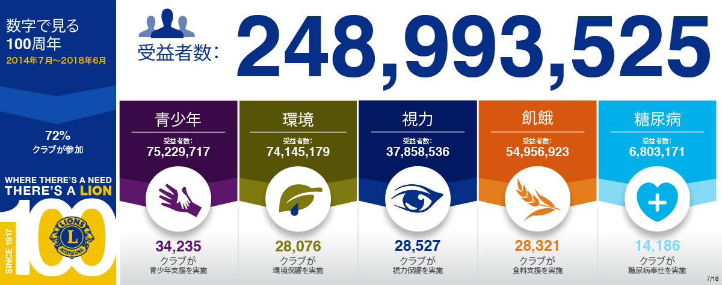

ライオンズ100周年記念
2014年7月～2018年6月
奉仕の100年を祝って
100周年奉仕チャレンジ
世界中のライオンズの期間の奉仕受益者数が、2億4,800万人余りに（目標1億人）

Slide 15


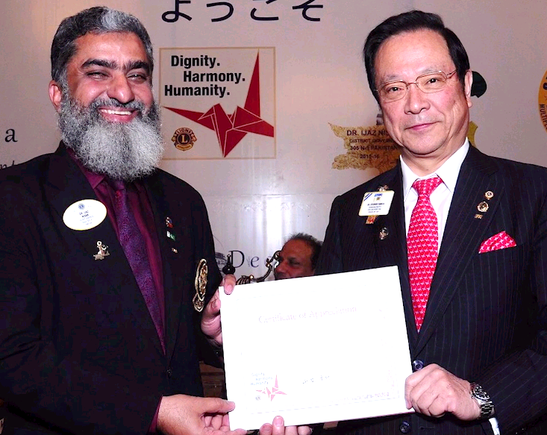



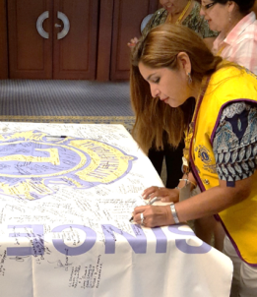

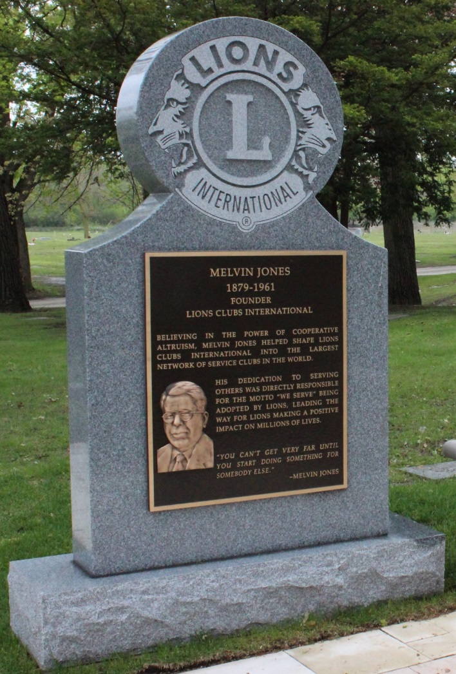

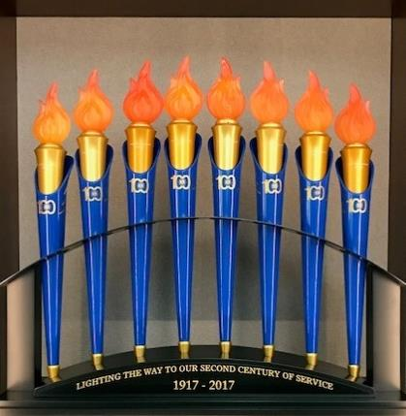
ライオンズ100周年記念
2014年7月～2018年6月 奉仕の100年を祝って
100周年記念 会員増強賞
100周年会員の数十万人の新会員と数千の
新クラブが各地域社会に新たな変化をもたらす。
レガシープロジェクト
ライオンズの貢献を目に見える形で残している
31,000 を超えるレガシーが、各地域社会との
結び付きをこれまで以上に強くする。
記念大会
記念バナー
記念コイン
記念碑
記念切手
記念トーチ

Slide 16

ライオンズクラブの組織

Slide 17
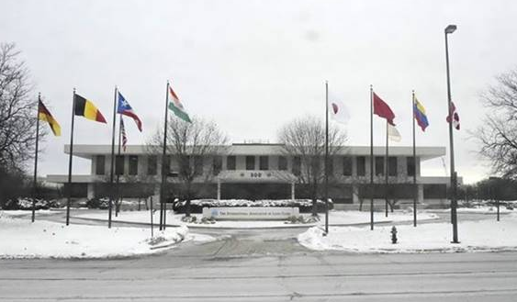
ライオンズクラブの組織
ライオンズクラブ国際財団
大会
会員
奉仕事業
指導力育成
会員オペレーション及びサポート部
地区及びクラブ行政部
マーケティング
法律
情報テクノロジー
財務
ライオンズクラブ国際協会本部
国際本部
米国イリノイ州オークブルック
地域事務局
OSEAL (会則地域5)
ISAAME (会則地域6)

Slide 18
ライオンズクラブの組織
国際協会の組織
国際理事会
国際会長
前国際会長
国際第一副会長
国際第二副会長
国際第三副会長
国際理事
国際理事会アポインティ
ライオンズクラブ国際協会運営役員
地域の組織
複合地区
2つ以上の地区
役員は地区および複合地区大会で選出

Slide 19
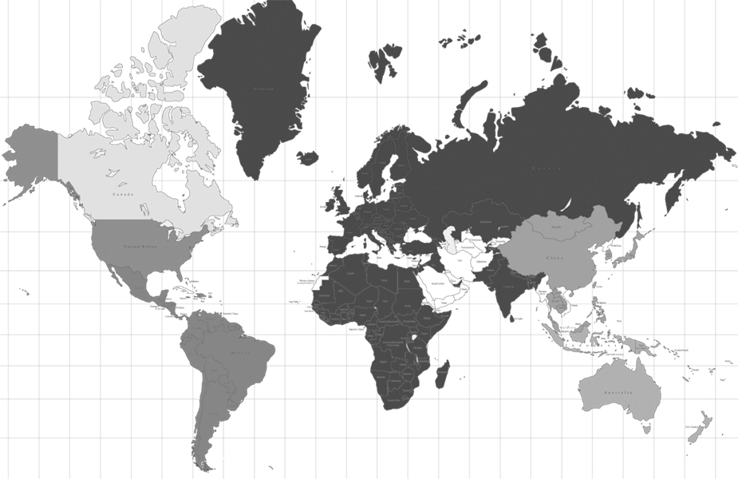
ライオンズクラブの組織
第２会則地域
カナダ
第４会則地域 ヨーロッパ
第１会則地域
アメリカ合衆国
及びその領域、
バミューダ
及びバハマ
第５会則地域
東洋東南
アジア
( OSEAL )
第３会則地域
南アメリカ、中央アメリカ、
メキシコ、カリブ海諸島
第６会則地域
インド、南アジア、及び中東
第７会則地域
オーストラリア、ニュージーランド、パプア
ニューギニア、インドネシア及び南太平洋諸島
第８会則地域
アフリカ（2020年度より）

Slide 20
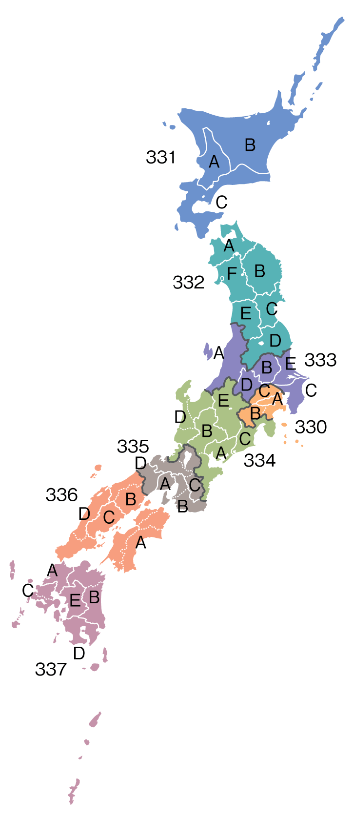
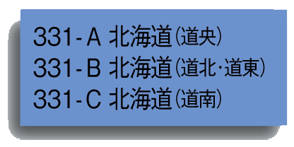
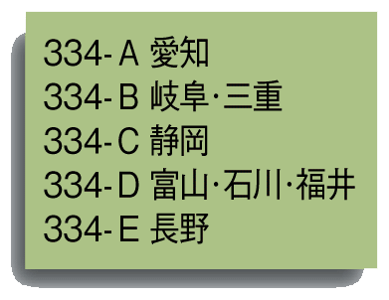
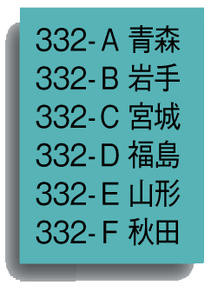
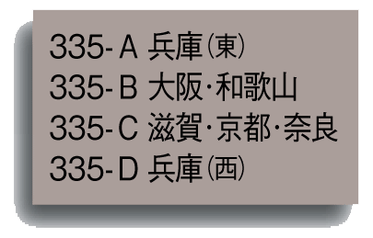
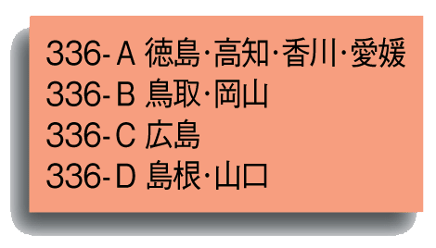
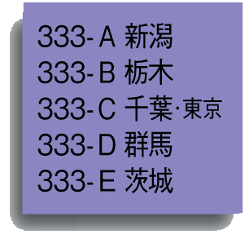
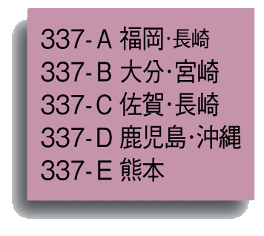
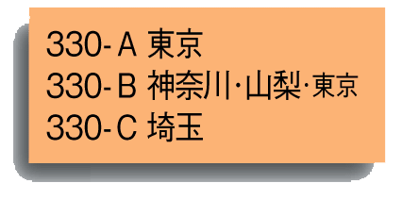
ライオンズクラブの組織

Slide 21
ライオンズクラブの組織
会員
複合
地区
クラブ
20人
ゾーン
4-8クラブ
ゾーン
リジョン
会員
10-16クラブ
会員
地区
ゾーン
クラブ
1250人
地区
クラブ
複合地区
リジョン
地区
リジョン
複合
地区
会則地域

Slide 22
ライオンズクラブの組織
国際理事会
国際会長
キャビネット幹事団
ガバナー
キャビネット
幹事・会計
名誉顧問会
年次大会
（代議員）
ガバナーチーム
キャビネット会議
①副地区ガバナー
②副地区ガバナー
クラブ
委員会
ゾーン
チェア
パーソン
リジョン
チェアパーソン
コーディ
ネーター
ガバナー
諮問委員会
ゾーン会議

Slide 23
ライオンズクラブの組織
地区キャビネット組織図
グローバル・アクション・ チーム
役員
地区ガバナー
（グローバル・アクション・
チーム ファシリテーター）
前地区
ガバナー
キャビネット
幹事
キャビネット
会計
第二
副地区
ガバナー
第一
副地区
ガバナー
地区運営委員会
ＧＬＴ
ＧＭＴ
LCIF
コーディネーター
LCIF理事長によって任命される
複合地区LCIF
コーディネーターに報告
グローバル
指導力育成
チーム
コーディネーター
グローバル
会員増強
チーム
コーディネーター
リジョン
チェアパーソン
（任意）
情報
テクノロジー
委員会
大会
各種委員会
指名
資格証明
決議
選挙
会則及び付則
議事規則
国際大会
地区ガバナー
名誉
委員会
グローバル
奉仕
チーム
コーディネーター
グローバル
家族女性
チーム
コーディネーター
ゾーン
チェアパーソン
奉仕委員会
（任意）
糖尿病
環境
食料支援
小児がん
視力
マーケティング
コミュニケーション
委員会
ＧＳＴ
ＦＷＴ
地区
ガバナー
諮問
委員会
その他
委員会

Slide 24
ライオンズクラブの組織
地区ガバナー
国際理事会の監督のもとに地区において国際協会を代表し、
地区の最高運営責任者として、キャビネット構成員を直接監督します
責任
奉仕事業を監督し、推進する
指導力育成を監督し、推進する
会員増強および新クラブ結成を監督し、推進する
キャビネット会議、その他の地区会議の議長を務める
ライオンズクラブ間の協調を図る
国際理事会から要求されるその他の任務を果たす
地区内クラブの運営が円滑に行われるよう、年に1度
各クラブを訪問する

Slide 25
ライオンズクラブの組織
第一副地区ガバナー
地区ガバナーの指導監督のもとに、地区ガバナーの最高運営補佐役および代理を務めます
責任
地区ガバナーとなる準備を整える
クラブ活性化計画を推進する
地区運営予算を立てる
地区大会を企画する
第二副地区ガバナー
地区ガバナーの指導監督のもとに、地区ガバナーの最高運営補佐役および代理を務めます
責任
地区の運営を支援する
クラブと地区の規定、手続き、利用可能なプログラムについての理解を深める

Slide 26
ライオンズクラブの組織
リジョンチェアパーソン
（任意）
地区ガバナーの指導監督の下に、リジョンの最高運営責任者を務めます。
リジョン内のゾーン・チェアパーソンの指導監督
地区ガバナーによって割り当てられた地区委員会の指導監督
新クラブ結成、弱体クラブの強化
GATの一員としてその活動に協力・連携
職責
ゾーンチェアパーソン
ゾーンの最高運営責任者であり、地区ガバナーやリジョン・チェアパーソンからの指示指導を受けます。
ゾーン内の地区ガバナー諮問委員会の委員長を務める
新クラブ結成と、ゾーン内の全クラブの活動や状態に関する報告
GATの一員としてその活動に協力・連携
職責

Slide 27
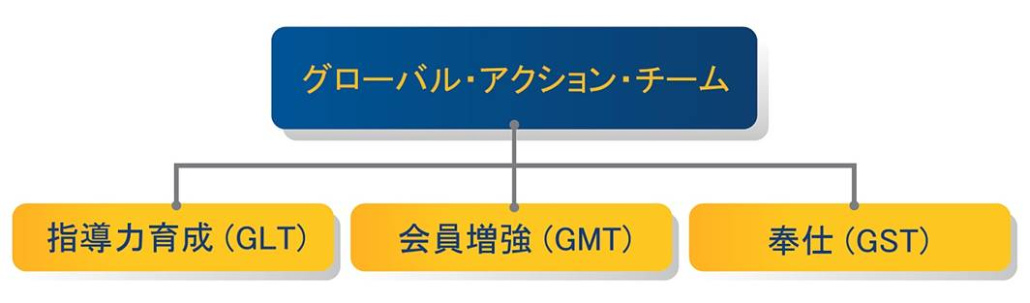

グローバル・アクション・チーム（ＧＡＴ）
家族女性（FWT）
グローバル・アクション・チーム（GAT）は、グローバル指導力育成チーム（GLT）、
グローバル会員増強チーム（GMT）、グローバル奉仕チーム（GST）をまとめ、
ライオンズの３つの主要分野に取り組み、さらに、家族及び女性チーム（FWT）を
加えて、クラブのあらゆる側面に活気をもたらし、クラブを全面的に支援する。
ゾーン・チェアパーソンを通じて、クラブレベルとのコミュニケーションを強化し、
各種イニシアチブ、リソース、事業案などの情報を提供する。
目標
2020 年までに、奉仕を通じて２億人以上の暮らしにインパクトをもたらし、
ライオンズとレオの会員数を170 万人に増やし、50 万人以上の会員に
研修の機会を提供すること。

Slide 28
グローバル・アクション・チーム
アンバサダー
元国際会長
国際理事会
元国際理事
元地区ガバナー
グローバル・アクション・チーム委員長
ＧＡＴ
日本全域リーダー
ＧＡＴ
エリアリーダー
複合地区グローバル・アクション・チーム・ファシリテーター（協議会議長）
GLT
複合地区コーディネーター
GMT
複合地区コーディネーター
GST
複合地区コーディネーター
FWT チーフ
複合地区コーディネーター
（日本）
地区グローバル・アクション・チーム・ファシリテーター（地区ガバナー）
GLT
地区コーディネーター
GMT
地区コーディネーター
GST
地区コーディネーター
FWT
地区コーディネーター
（日本）
クラブ・グローバル・アクション・チーム・ファシリテーター（クラブ会長）
GLT
第一副会長/指導力育成委員長
GMT
会員委員長
GST
奉仕委員長
FWT
クラブコーディネーター
（日本）

Slide 29
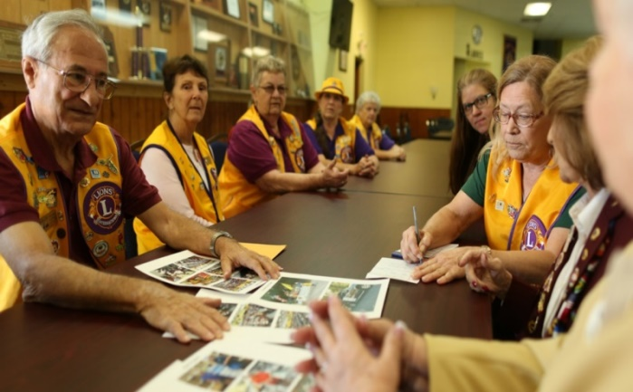
GLT
（グローバル・リーダーシップ・チーム）指導力育成
すべての会員が指導力育成・学習の機会を活かすよう奨励する
指導力育成・研修行事に参加するライオンズの総数を10％増やす
新しいリーダーを発掘し育成する
複合地区または地区のレベルで以下の研修が確実に行われるようにする
  クラブ役員研修
  ゾーン・チェアパーソン研修
  第一および第二副地区ガバナー研修
GMT
（グローバル・メンバーシップ・チーム）会員増強
会員の参加を高めることで退会者を減らす
新しい地域に新クラブを結成させる
スペシャルティクラブを結成させる
会員候補者を招いて奉仕事業に参加させる
会員増強活動を実施する
会員一人ひとりを家族のように扱う
新会員が速やかに適切なオリエンテーションを受けるようにする

Slide 30






GST
（グローバル・サービス・チーム）奉仕
奉仕事業の開発と実施を支援することにより、奉仕への意欲を喚起する。
地元のライオンズのニーズに合わせて調整が可能なリソースを紹介、提供する。
奉仕事業を促すためのデータを提供する。
地区ガバナーやゾーン・チェアパーソンと協力し、奉仕事業の効果を上げる。
FWT
（ファミリー・ウーマン・チーム）家族・女性
女性会員の勧誘、活躍の場の創設を通じ、
女性ならではの視点に立った奉仕の実現。
女性だけでなく、若手、レオなど多様でユニーク
なクラブや地区での活動を支援。
GMTの協力の下、女性会員の増強。
GLTの協力の下、女性や若手の研修育成を開発。
GSTの協力の下、女性ならではの奉仕の実施。

Slide 31

グローバル・アクション・チーム 協力のメリット
会員勧誘の機会として奉仕事業を推進
地元の会員のニーズに合った
指導力育成の研修教材を作成
奉仕事業の増加により会員の満足度が向上
GAT
GMT
GLT
GST
FWT
指導力育成の機会の増加
により、会員増強を助長
会員開発におけるニーズを特定し、効果的な研修を実施
強力なリーダーシップにより奉仕活動報告が増加
強力なリーダーシップにより、
会員の満足度、会員維持力が向上
効果的なコミュニケーション、
計画立案能力を養う研修を実施

Slide 32
クラブ
    プログラム・コーディネーター
    支部会長
    安全管理担当役員 (任意)
    ライオン・テーマー (任意) テール・ツイスター (任意)
理事会
クラブ役員
グローバル・
アクション・チームを
率いるクラブ役員
その他 選挙で選ばれた理事や委員長
クラブ役員
会長
（グローバル・アクション・
チーム ファシリテーター）
前会長
（クラブLCIF
コーディネーター
兼務 ）
第二
副会長
幹事
会計
マーケティング
コミュニケーション
委員長
第一
副会長
（指導力育成
委員長）
会員
委員長
奉仕
委員長
常設委員会
会則
及び 付則
委員会
情報
テクノロジー
委員会
財務
委員会
マーケティング
コミュニケーション
委員会
指導力育成
委員会
会員
委員会
奉仕
委員会

Slide 33

クラブ
クラブ会長
クラブ会長はクラブの最高執行役員。
会議の議長を務め、奉仕事業の計画を実行に移すようクラブに呼びかけ、
クラブ活動を行う理事会メンバーと委員長の取り組みを調整する。
クラブ副会長
（指導力育成委員長）
いつでも会長職を引き継げるリーダーとしての役割。
年度を次の年度へとつなげていく役割。
クラブ会長の求めに応じて特定の委員会や事業のリーダーを務める。
すべての会員が指導力育成・学習の機会を活かすよう奨励する。
クラブ幹事
クラブの歴代の公式記録を保管し、クラブ会員名簿を正確に保つ。
会員へのあらゆるコミュニケーション活動を支援する。
クラブ・地区・国際協会間の連絡役を務めます。

Slide 34

クラブ
クラブ会計
クラブの運営資金と一般の人々から集めた事業資金の双方について、
主な経理担当者としての役割を果たす。
会員委員長
先頭に立って新会員を勧誘し、彼らがクラブに溶け込めるよう方向付け、
既存の会員と新会員の関係を育みます。
奉仕委員長
クラブがその事業計画として選択したすべての奉仕活動を調整します。
マーケティング・コミュニケーション委員長
クラブのあらゆる活動が常に公衆の目に触れるようにし、
クラブとその奉仕活動を地域社会にPRします。
前クラブ会長
（クラブLCIFコーディネーター）
必要に応じて現クラブ会長を支援し、助言を与える。 ゲストのホスト役。

Slide 35

クラブ
ライオン・テーマ―
（任意）
クラブの諸備品（旗、バナー、木槌など）の管理。
会合における秩序を保ち、資料配布などを行う。
テール・ツイスター
（任意）
クラブ例会において調和、有効、活気を促進し、例会の楽しさと親睦を高める。
委員会
クラブの事業とアクティビティは、運営委員会と事業委員会の各委員長の指導
の下に、クラブの委員会によって提案・進行される。
例会
ライオンズクラブは、定期的に会議を開き、会員全員が出席することで、親睦
が強まるだけでなく、共通の目標が定まり、その達成が確実なものとなる。
大半のクラブは毎月２回、会員が決めた時間と場所で定例会議を開く。

Slide 36
会則・大会
会則
国際協会には、協会の各組織の運営や活動の基本となるルールを定め、
組織を統制し機能を導く規則としています。
国際会則及び付則
複合地区会則及び付則
地区会則及び付則
クラブ会則及び付則、等
これらは、国際理事会で審議され、その詳細は、国際理事会を計画的に運営し
成果を収めるための 国際理事会方針書 が補っています。
大会
国際大会
複合地区
年次大会
地区
年次大会
それぞれの大会では、決議事項、報告書、選挙に加え、ライオンとクラブの
功績を称える表彰などの他、スキルの向上、大会諸行事を楽しみ他の会員
との親睦を深める機会になります。

Slide 37

会員
ライオンズクラブの会員は次のように分類されています。
正会員
クラブ、地区、または国際協会の役職に立候補する資格と、
投票権を持つ会員。
義務には、速やかな会費納入、クラブ活動参加、並びに地域
社会に対してクラブの良い 印象を与えるような言動など。
不在会員
クラブ所在地から転出した会員又は健康上の理由やその他の
正当な理由によりクラブの会合に出席することが不可能な会員
で、クラブにとどまることを希望し承認された者。
名誉会員
そのクラブの会員以外の者で、地域社会のために著しい貢献
をし、クラブが名誉会員の称号を与えることを希望した者。
優待会員
15 年以上クラブ会員であって、病気、老齢その他クラブ理事会
の認める正当な理由により正会員であることを放棄した者。
投票権を持つほか、会員としての他のいかなる特権も持つが、
クラブ、地区、又は国際の役員職に就くことはできない。

Slide 38
会員
ライオンズクラブの会員は次のように分類されています。
終身会員
20 年以上ライオンズ正会員であり、かつ所属クラブ、その地域
社会、あるいは国際協会に対する会員としての功績が著しい者、
又は、重病人、あるいは 15 年以上正会員であり、かつ少なくと
も 70 歳に達している者。
終身会員には、正会員としての義務を遂行する限りにおいて、
正会員に与えられるすべて の特権が与えられる。
準会員
他のライオンズクラブに主な会員籍を持つが、このクラブが奉仕
する地域社会に 住居を持つか、就職している会員。出席してい
るクラブの会議において投票権を持つが、クラブを代表する代
議員や役員職に就くことはできない。
賛助会員
クラブの正会員として活動できないが、クラブとその奉仕活動を
支持し、クラブへの賛助を希望する地域社会の優れた人物。
出席しているクラブの会議において投票権を持つが、クラブを
代表する代議員や役員職に就くことはできない。

Slide 39

会員
家族会員プログラム
クラブの地域行事に参加する家族を勧誘しています。
家族会員は、共にボランティア活動を行う場合に会費の割引
（国際会費が半額）を受けることができます。
家族で共に過ごす時間の質を高めることができ、地域社会を
支援することができます。
家族会員プログラムの対象となるのは、
（1）ライオンズへの入会資格があり、
（2）現在、同じクラブに在籍または入会しており、
（3）同一世帯に属するとともに血縁、婚姻、
またはその他の法的関係によって結ばれている家族です。

Slide 40
奉 仕
ニーズがあるところに、ライオンズがいる

Slide 41








奉仕活動（アクティビティ）
ライオンズは、他者への奉仕に尽力する世界規模の組織です。
ライオンズは、人道奉仕におけるグローバルリーダーです！
その存在は世界中に必要とされています。
災害支援
地域社会奉仕
環境保全
レオクラブ・プログラム
ライオンズクエスト
YCE 青少年交換
平和ポスターコンテスト
薬物乱用防止教室
アイバンク支援
視力保護・盲導犬
献血・献眼・献腎
中古メガネリサイクル

Slide 42






L C I フォワード
ライオンズの次の100年への道を示す戦略プラン
目標 ： 奉仕のインパクトを３倍に
奉仕を通じて２億人以上の人々の生活を変えるために
会員数を170万人に増やし
2021年までに50万人以上の会員
に学習の機会を提供します
GMT
GST
４つの主要分野
１．奉仕のインパクトと焦点を強化
２．社会イメージの再形成と知名度の向上
３．クラブ、地区、組織全体の向上を追求
４．会員の価値の向上と
新たなマーケットへの働きかけ
マーケ
ティング
コミュニ
ケーション
GLT

Slide 43

グローバル重点分野
ライオンズクラブは、 グローバル重点分野として
視力保護、食料支援、環境保全、小児がん、糖尿病 の
人道奉仕分野をサポートし、2021年度までに
年間奉仕受益者数を２億人にするという戦略目標を立てました。
糖尿病
環境保全
食料支援
視力保護
小児がん
これらのグローバル重点分野の中で、
糖尿病は最初に力を入れて取り組む分野です。

Slide 44


奉仕の道のり
世界の奉仕に対するニーズは増え続け、その内容も絶えず変わり続けています。
奉仕の道のりは、人々が見て感じられる真の変化を
生み出すために、暮らしと奉仕を改善していくアプローチ
４つのシンプルな段階
学ぶ
発見
する
行動
する
祝う
地域のニーズは何なのかを学び、そのニーズを満たす
方法を発見し、奉仕のプランを行動に移し、成功を祝う、
これらの道のりが、奉仕の道のりです。

Slide 45









ライオンズクラブ国際財団（LCIF）
支援を必要とする世界
  世界には課題が山積しています。
  しかし、ニーズがあるところに、ライオンズがいます。
  過去の100年よりも、一層ライオンズの奉仕が求められています。
はしかで、毎日 245人
が命を落としています
毎年、自然災害が 15％ 増え、
人々の家や仕事、命を奪っています
毎晩、８億人以上の人々が
空腹状態で眠りにつきます
４億人が糖尿病に罹患しており、
2040年までに約６億人急増する
2025年までに、世界人口の
半分が水不足に
２分に１人の子供が、
がんの診断を受けています
3人に1人の子供が
いじめを受けている
2億5,300万人が失明状態または視覚障害
2050年までにその数は3倍に増えると予測

Slide 46




ライオンズクラブ国際財団（LCIF）
LCIFの使命
人道奉仕事業を実施し、地域と世界に希望をもたらす
ライオンズとそのパートナーの取り組みに、交付金を通じて支援する
1968年以来、LCIFは、失明や聴覚喪失といった世界規模の問題に
取り組み、地震や洪水などの大災害に対応するライオンズを援助
するために何億ドルもの資金を集め、交付してきました。
今日LCIFは、年間平均3,000万ドルもの交付金を提供しています。
LCIFは、ライオンズクラブ国際協会に地球全体に及ぶ最大の影響力
を与えるものであり、学校や診療所、リハビリ施設や職業訓練所等
を建設し、また、地域のニーズに対処するその他の大規模な人道
奉仕事業を行うための手段を、地域のライオンズに提供することに
より、様々な地域社会に貢献しています。

Slide 47

キャンペーン100
LCIF 奉仕に力を
３年間で３億ドルの調達
2021年6月30日までに、キャンペーン 100 は、
ライオンズが毎年2,000万人超に奉仕するための
資源を得られるようにします。
奉仕のインパクト拡大 （視力、青少年、災害援助、人道奉仕）
糖尿病との闘い
グローバル重点分野の拡大 （食糧支援、小児がん、環境）
未来への投資
LCIFが交付する資金の大部分は、ライオンズから寄せられたものです。
寄付をすることで、世界を変えましょう！

Slide 48

We serve
私たちは奉仕します
あなたの心の灯りが、奉仕と友愛の輝きとなって、
地域社会の希望の光として、照らし続けることを願っています
有意義で活発なアクティビティこそが、地域社会への貢献と同時に
クラブを活性化させ、楽しい雰囲気と充実したライオンズライフを
もたらし、会員の維持とさらなる拡大につながります

Slide 49
ご活躍を期待しております
お問い合わせ：ライオンズクラブ国際協会 日本ＧＡＴ
2019-2020 GLT330MDコーディネーター Ｌ．濱野雅司

